Slide 1
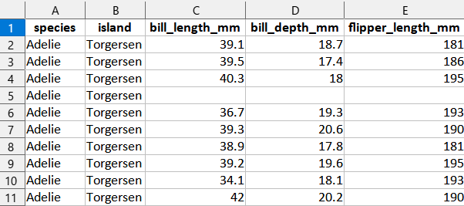
変数
列名・カラム名・変数名
個々のケースまたは
オブザベーション

